Slide 1
БФ «Назарет»
Фонд створений в 2006 році і за цей час допоміг більше 5 000 осіб. Має 6 основних видів діяльності та надає свою допомогу по всій території України.

Slide 2
Реабілітація узалежнених На даний час на реабілітації у цілодобових стаціонарах перебуває 93 людини.
Жіноче відділення
Впродовж 2021 року реабілітаційну допомогу отримали 42 жінки.
За цей рік у нас є вже перші випускниці центру.
В цьому році ми почали приймати на реабілітацію цілі сім’ї. Дружина проходить реабілітацію на жіночій спільноті, чоловік на чоловічій спільноті.
Ми розпочали будівництво нового жіночого корпусу, яке дасть нам змогу прийняти на реабілітацію одночасно 50 жінок.

Slide 3
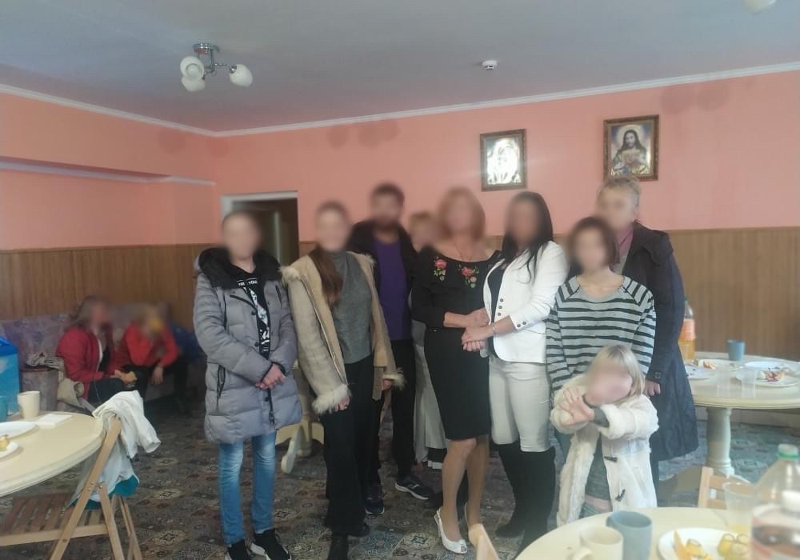
Випускний клієнтки центру

Slide 4
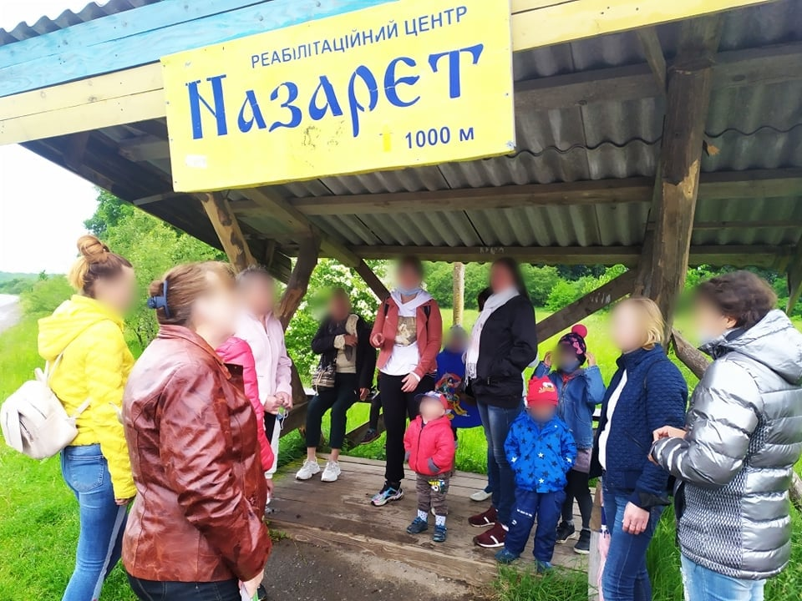
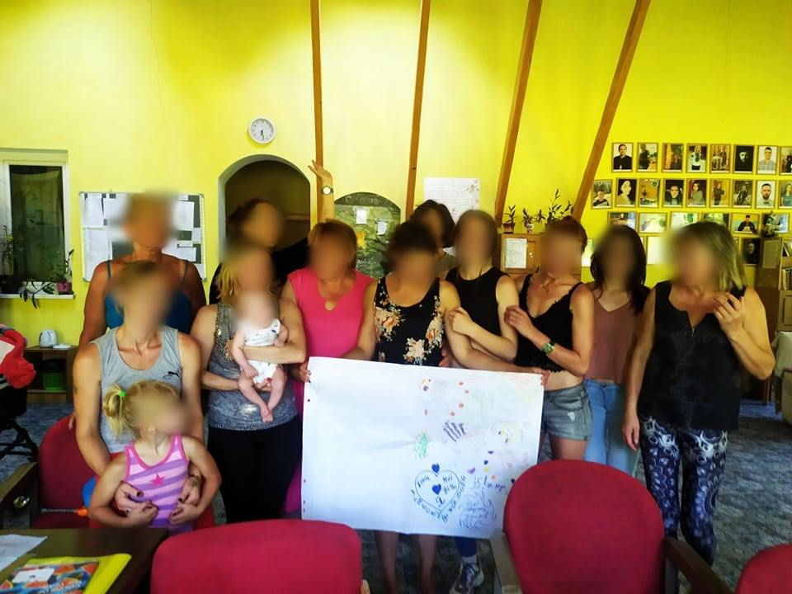
Тверезий відпочинок жіночої спільноти (виїзд в театр, кіно, басейн, аквапарк, дельфінарій….)

Slide 5
Реабілітація узалежнених
Чоловіче відділення
Впродовж 2021 року реабілітаційну допомогу отримали 292 чоловіка.
За цей рік ми надали допомогу 34 ветеранам АТО/ООС. 22 ветерана з Львівської області отримали 3-х місячну реабілітацію за підтримки та фінансування Департаменту соціального захисту ЛОДА. 12 ветеранів з різних куточків України отримали піврічну реабілітацію за підтримки та фінансування Союзу Українських Організацій Австралії.
В цьому році ми відкрили нову п’яту спільноту в якій зараз перебуває 18 чоловік
За підтримки Української освітньої платформи відремонтували другий поверх одного з наших відділень та за підтримки не байдужих українців добудували кухню та їдальню в одному з наших відділень.

Slide 6
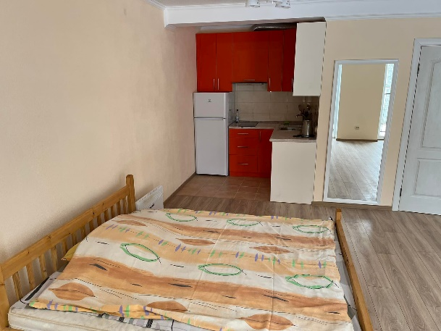
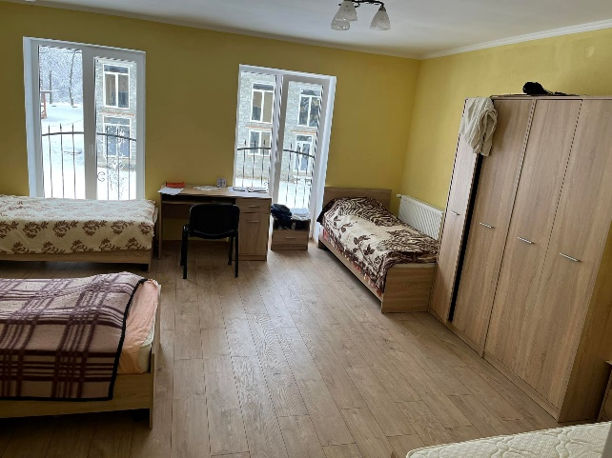
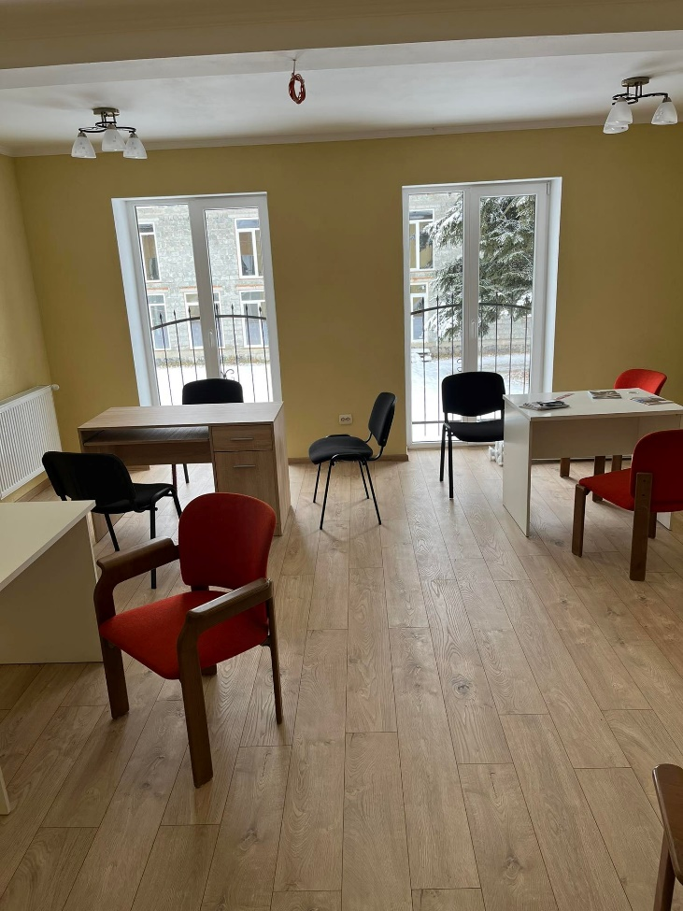
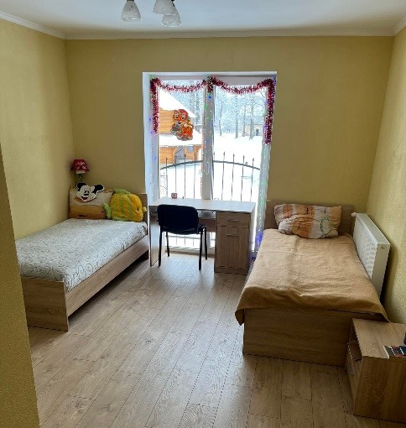
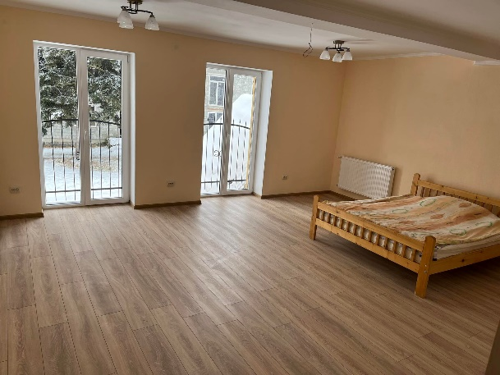
Так виглядає нова спільнота

Slide 7
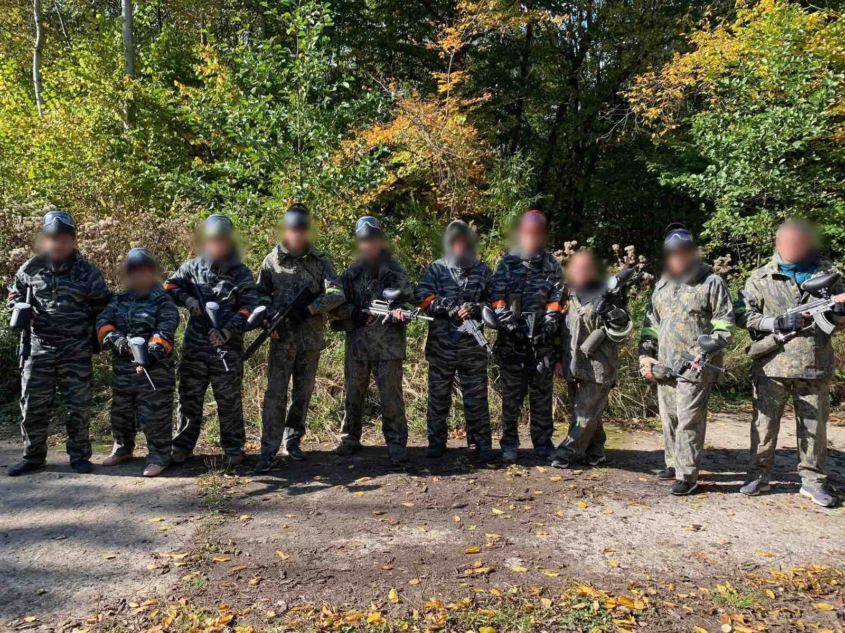
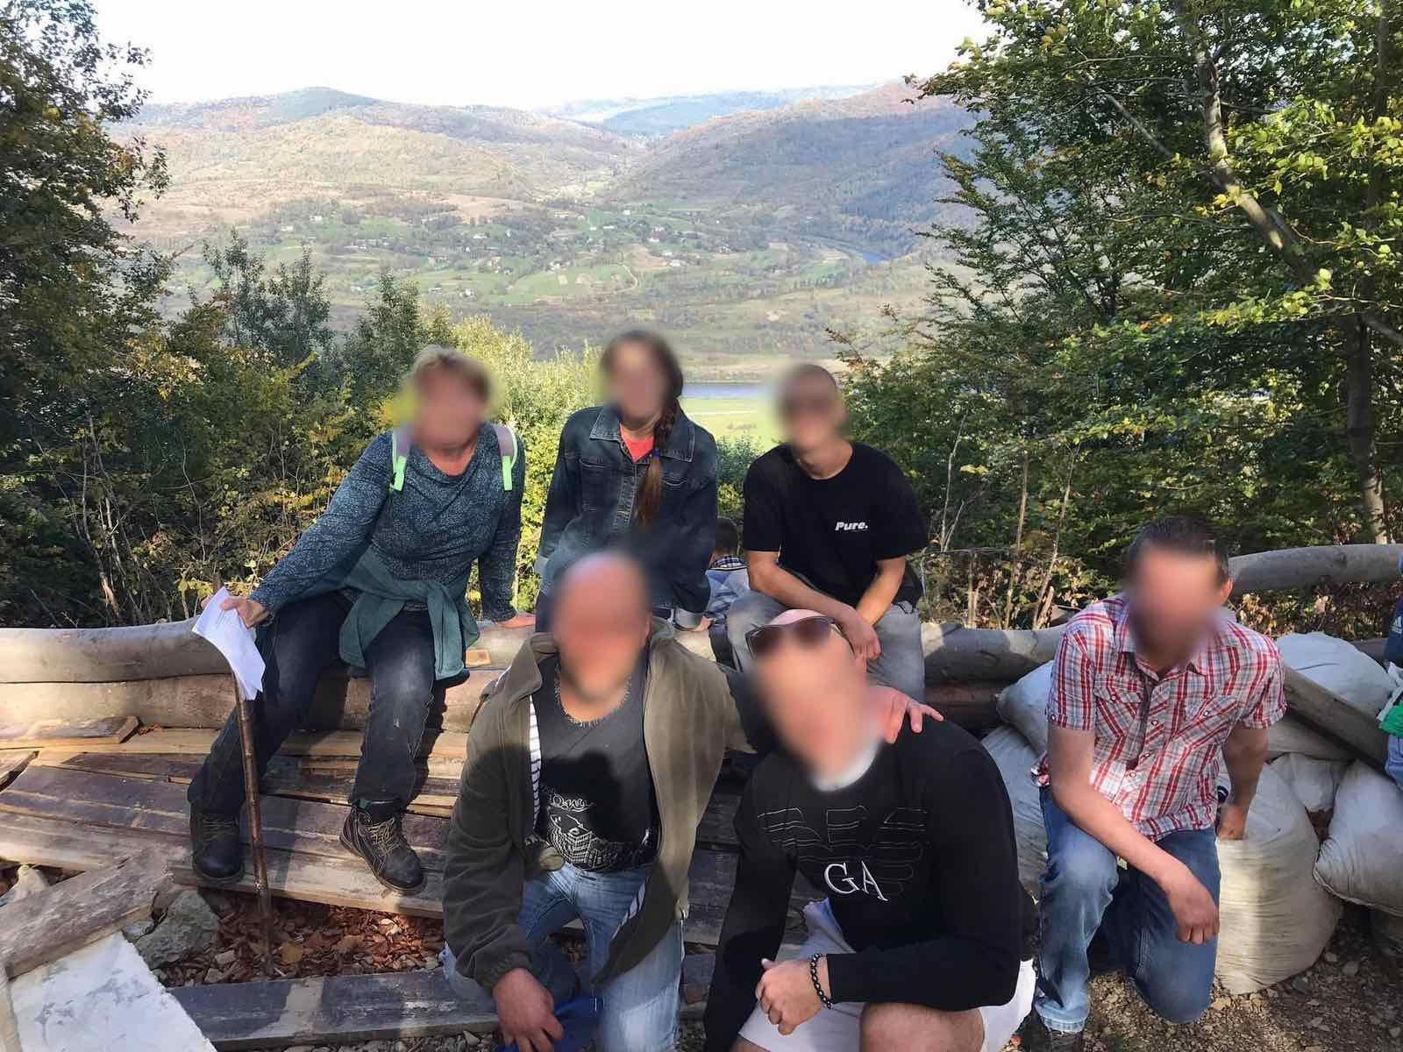
Тверезий відпочинок

Slide 8
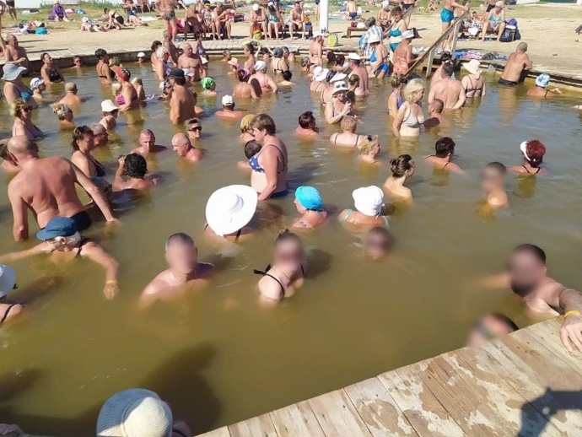
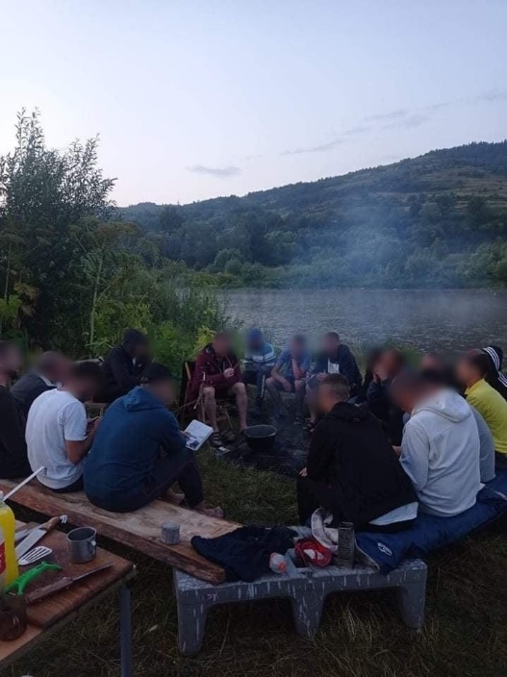
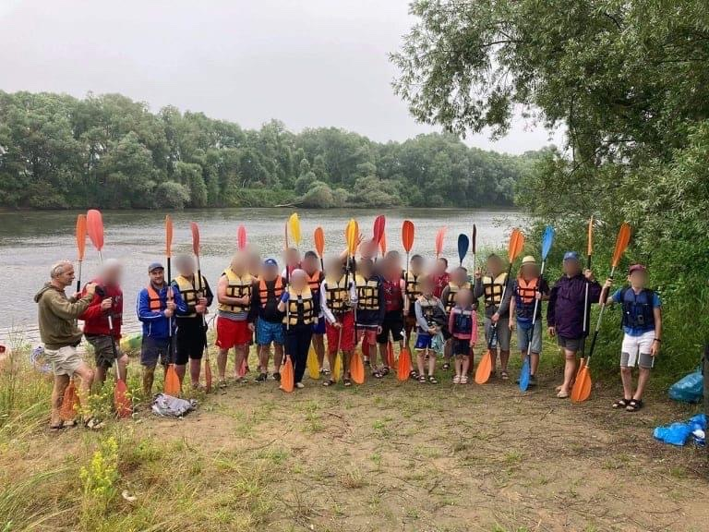
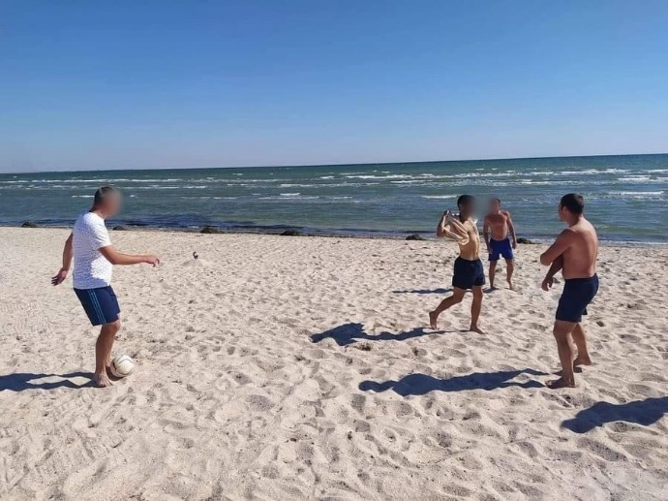
Поїздка на море, похід в гори, сплав на каяках…..

Slide 9
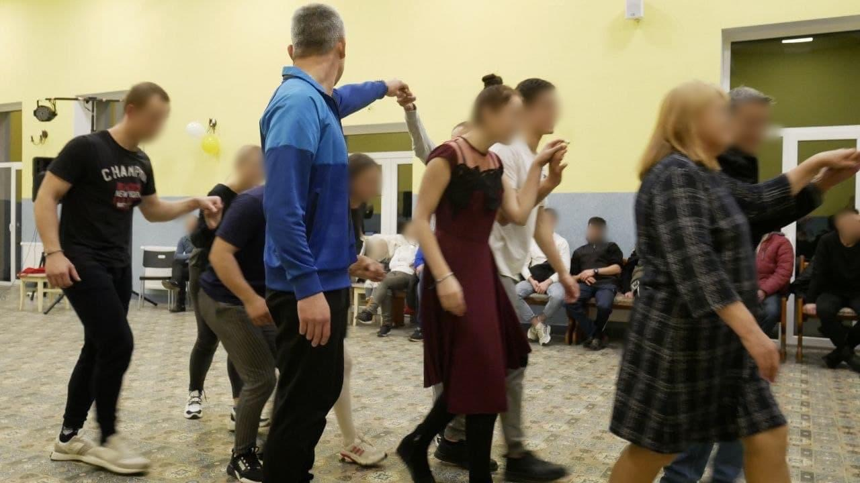
Раз в півроку у нас проходить дводенний тренінг «Тверезі забави», які проводять тренири з Польщі

Slide 10
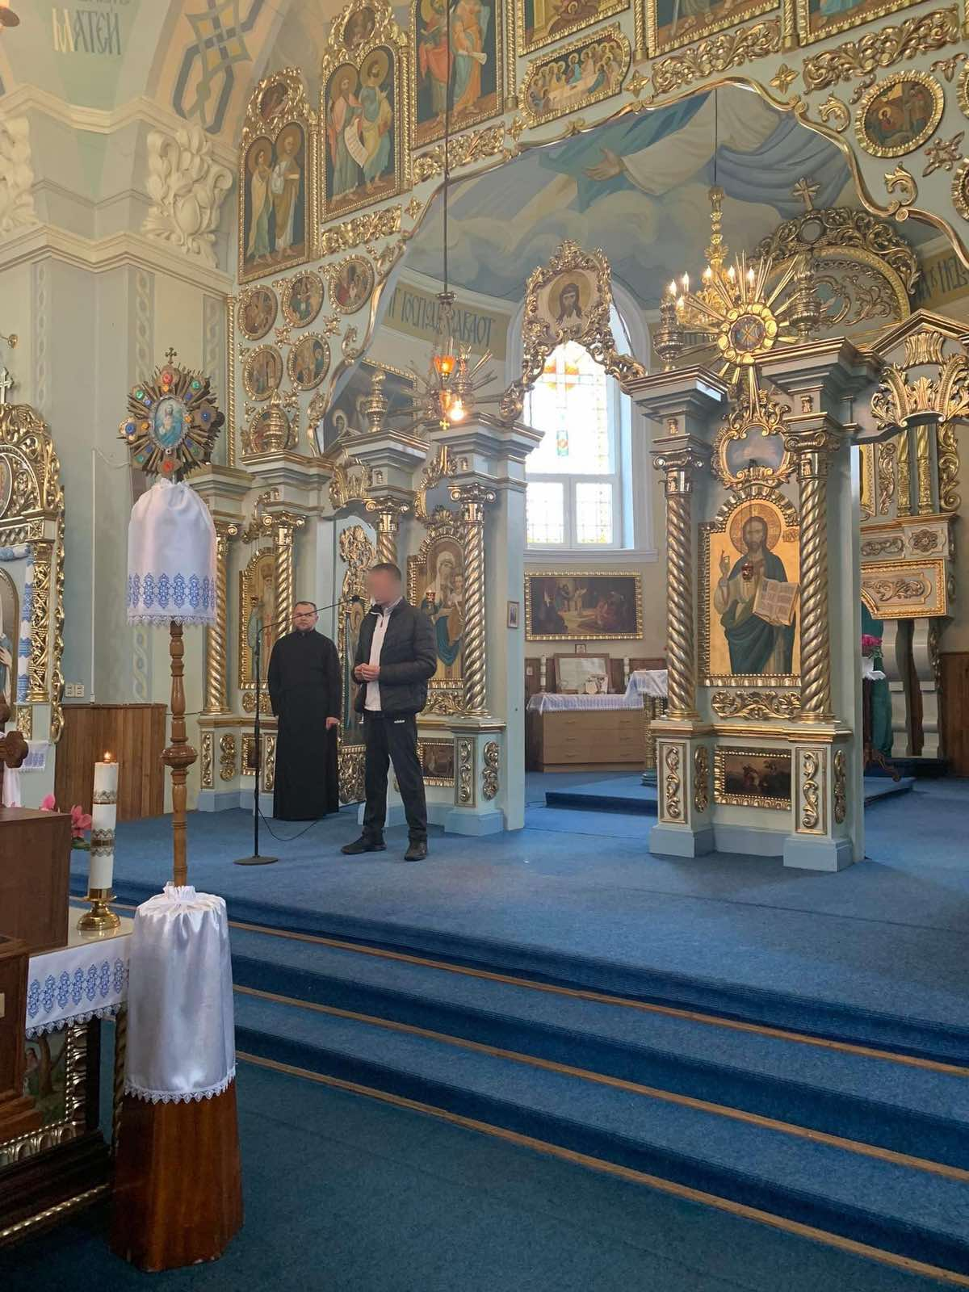
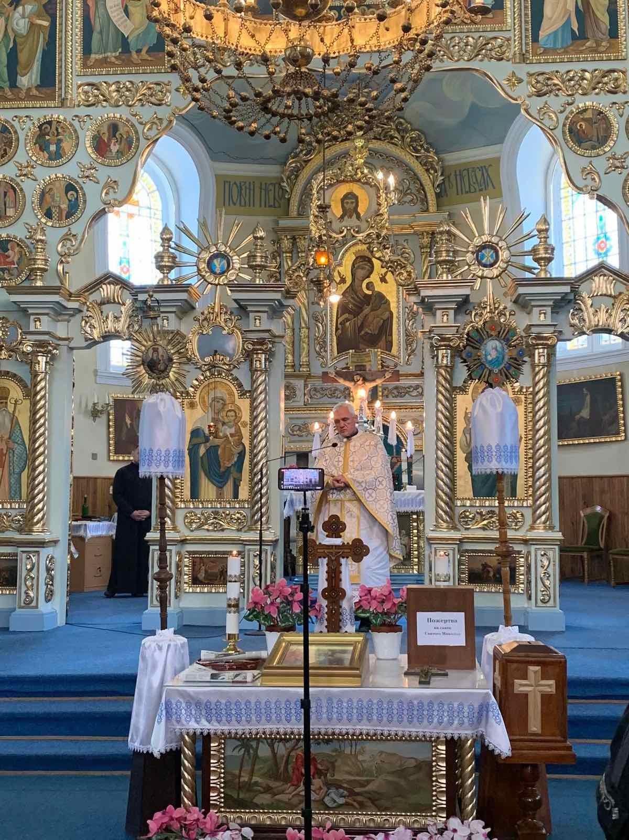
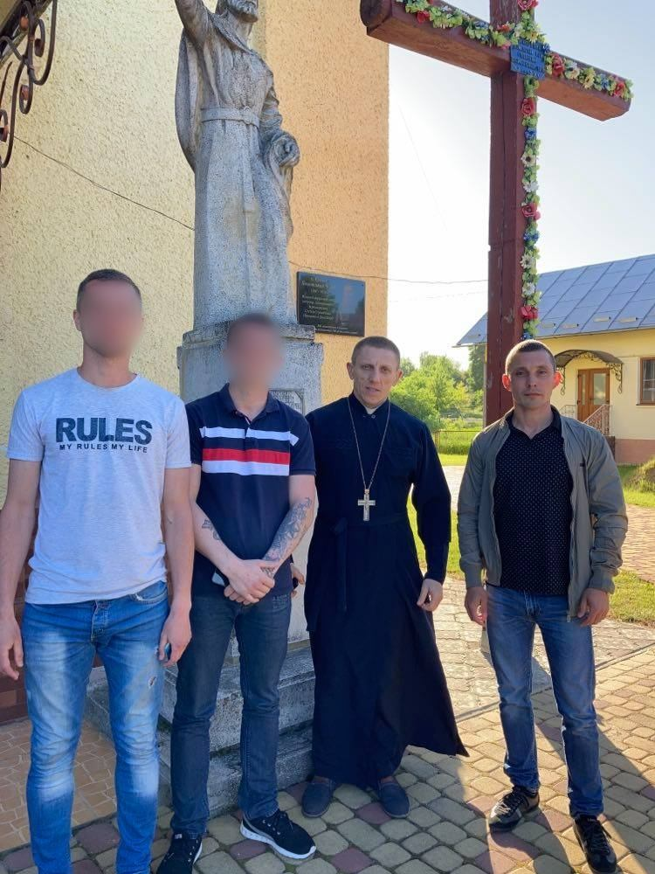
Цього року наші учасники програми дали близько 50 свідчень

Slide 11
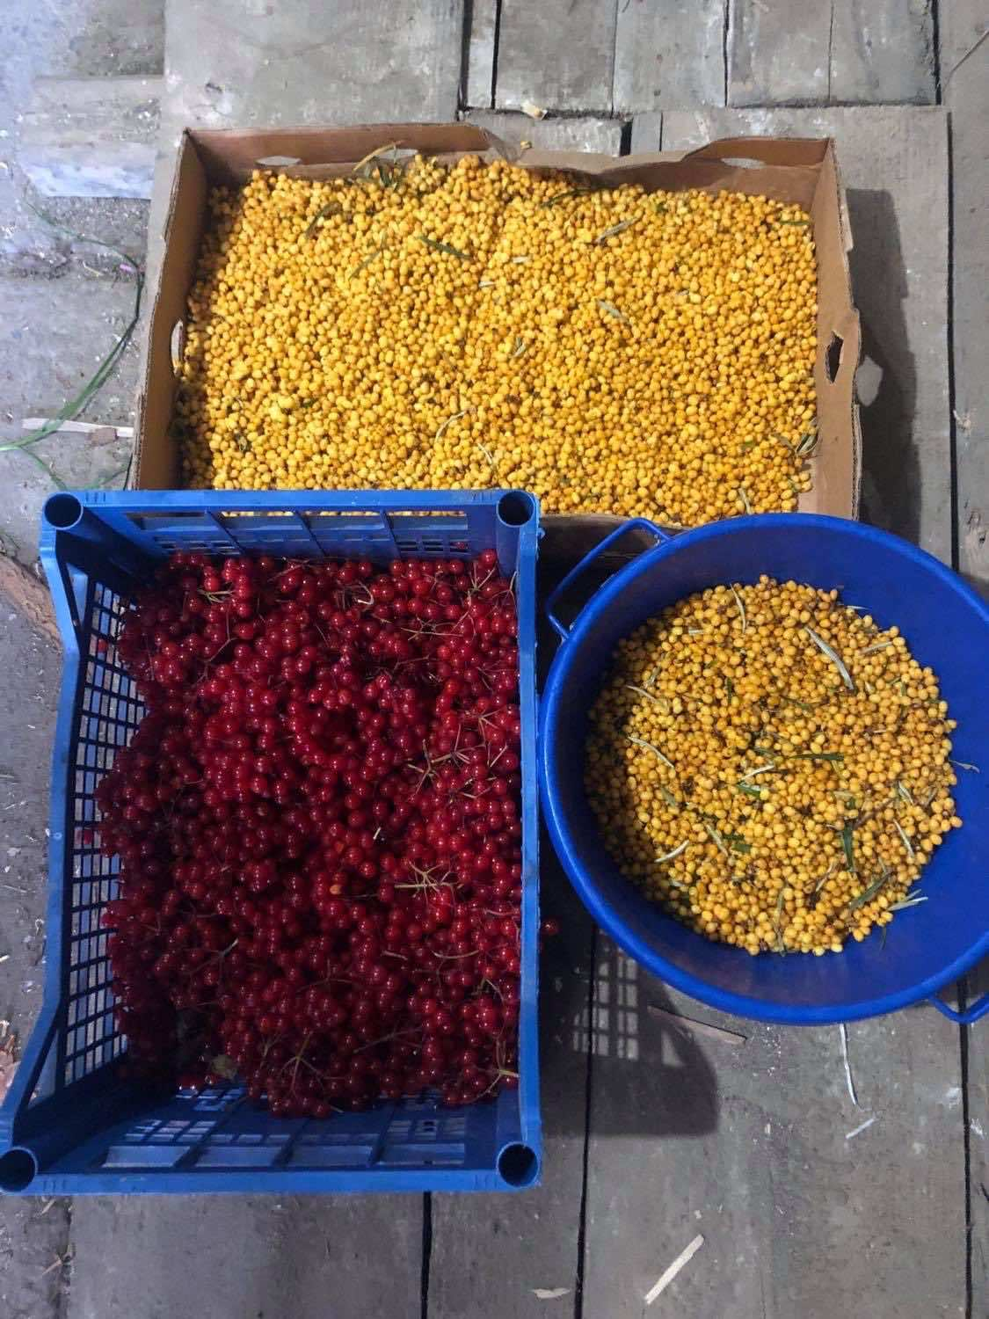
Ми почали впроваджувати нову програму здорового харчування
Відмовляємося від цукру
Соняшникової олії
Макаронних виробів та різної не корисної продукції
Насичуємо організм корисними продуктами українського походження
Заготовлюємо власну продукцію (Джем, варення, сік, мед, концентровані бульйони, хліб, солодощі…)

Slide 12
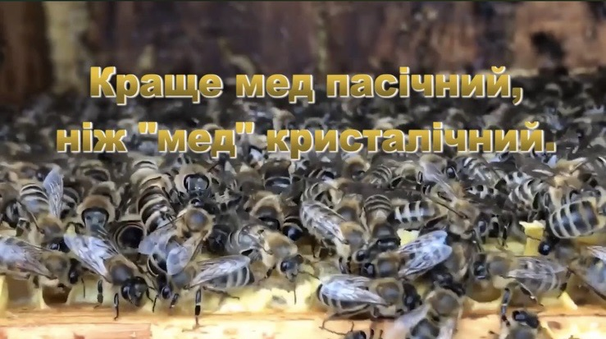
Назаретівська пасіка

Slide 13
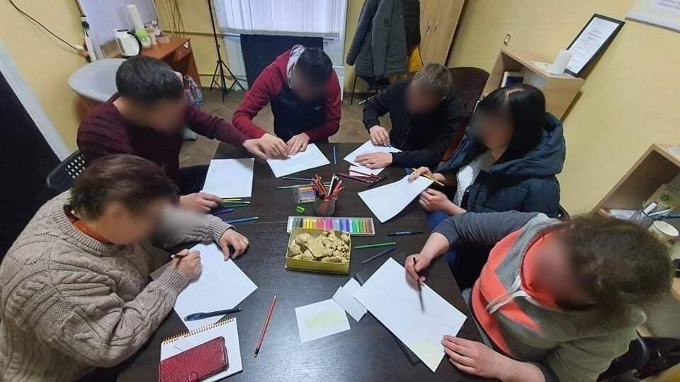
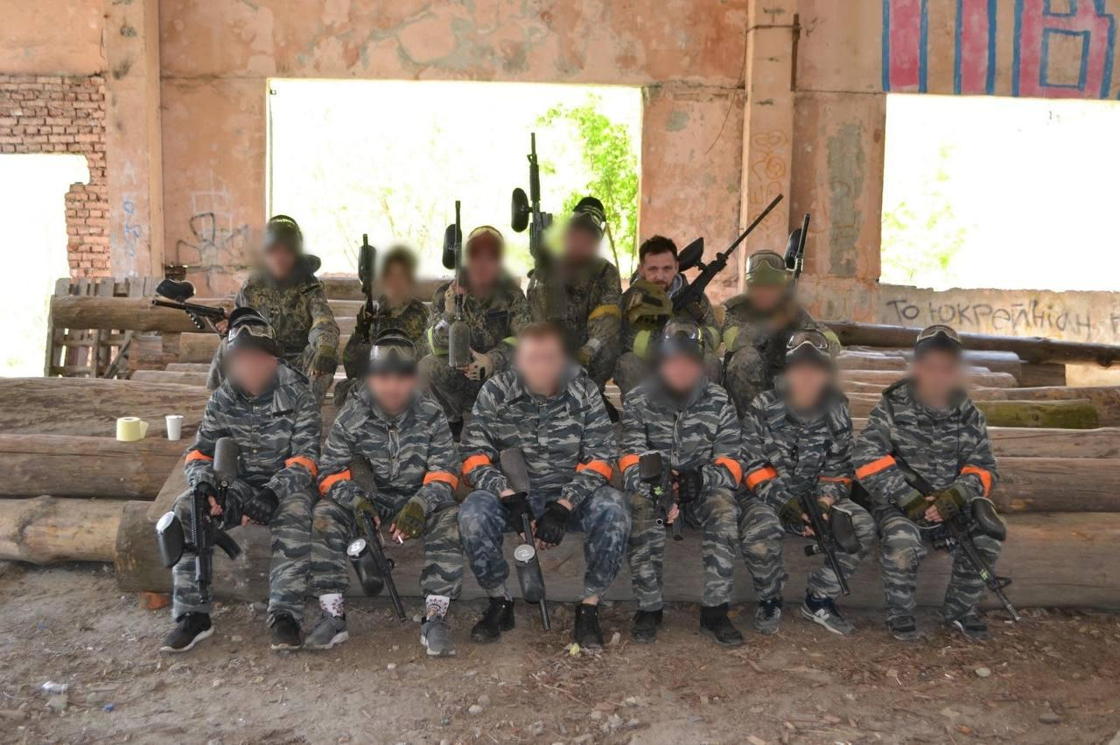
Центр психологічної підтримки «Назарет»
За рік він надав допомогу для 25 узалежнених та для 70 співзалежних осіб.

Slide 14
Центр родини «Назарет»
В 2021 році ми відкрили у Львові центр родини, який покликаний допомогти вийти сім’ї з тенет залежності. В ньому ми надаємо психологічну, юридичну та гуманітарну допомогу.
За цей рік центр надав 120 індивідуальних консультацій та 30 сімейних консультацій.
На протязі декількох місяців центр опікувався п’ятьма сім’ями.
Працівники та волонтери центру долучені до всіх активностей на парафії
Щосереди ввечері в центрі проводяться духовні зустрічі спільноти «Галилея»

Slide 15
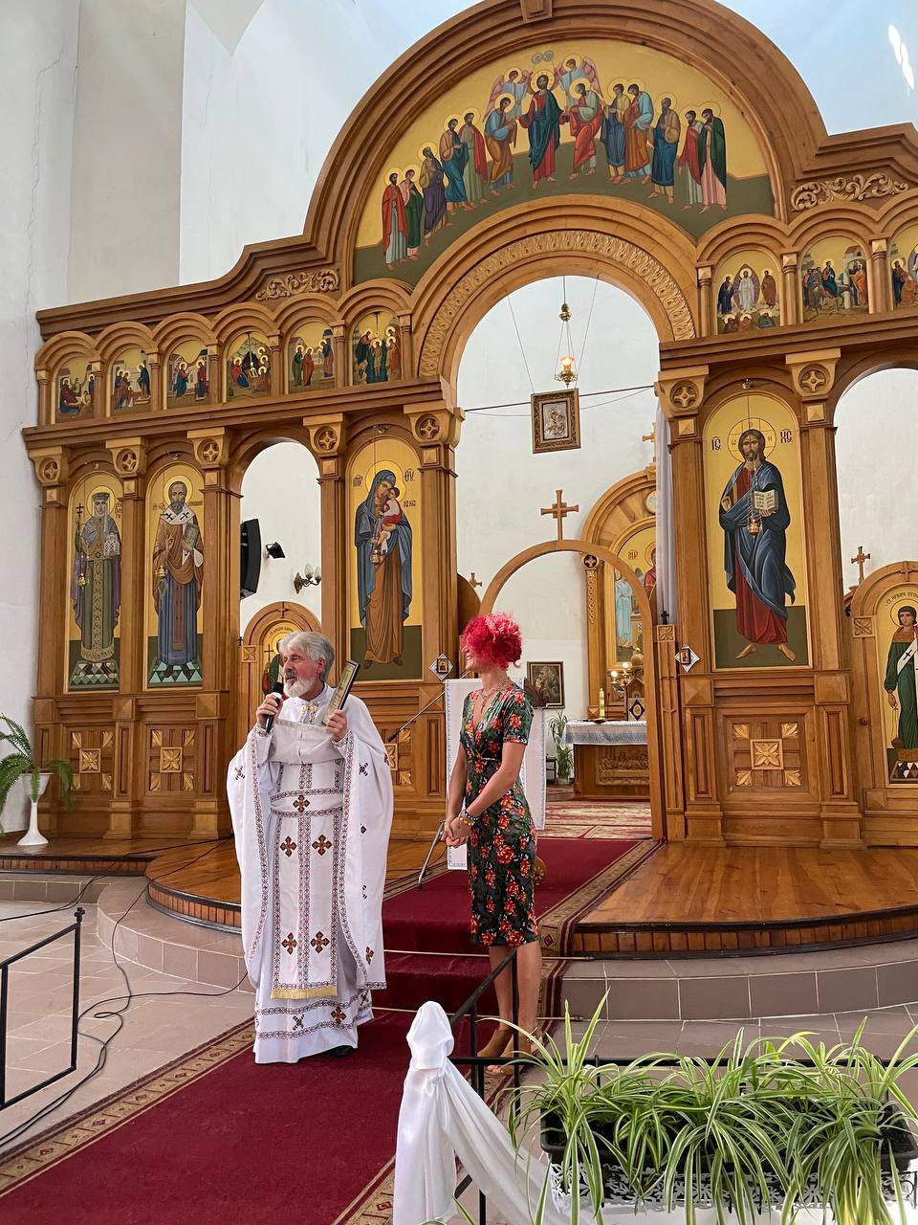
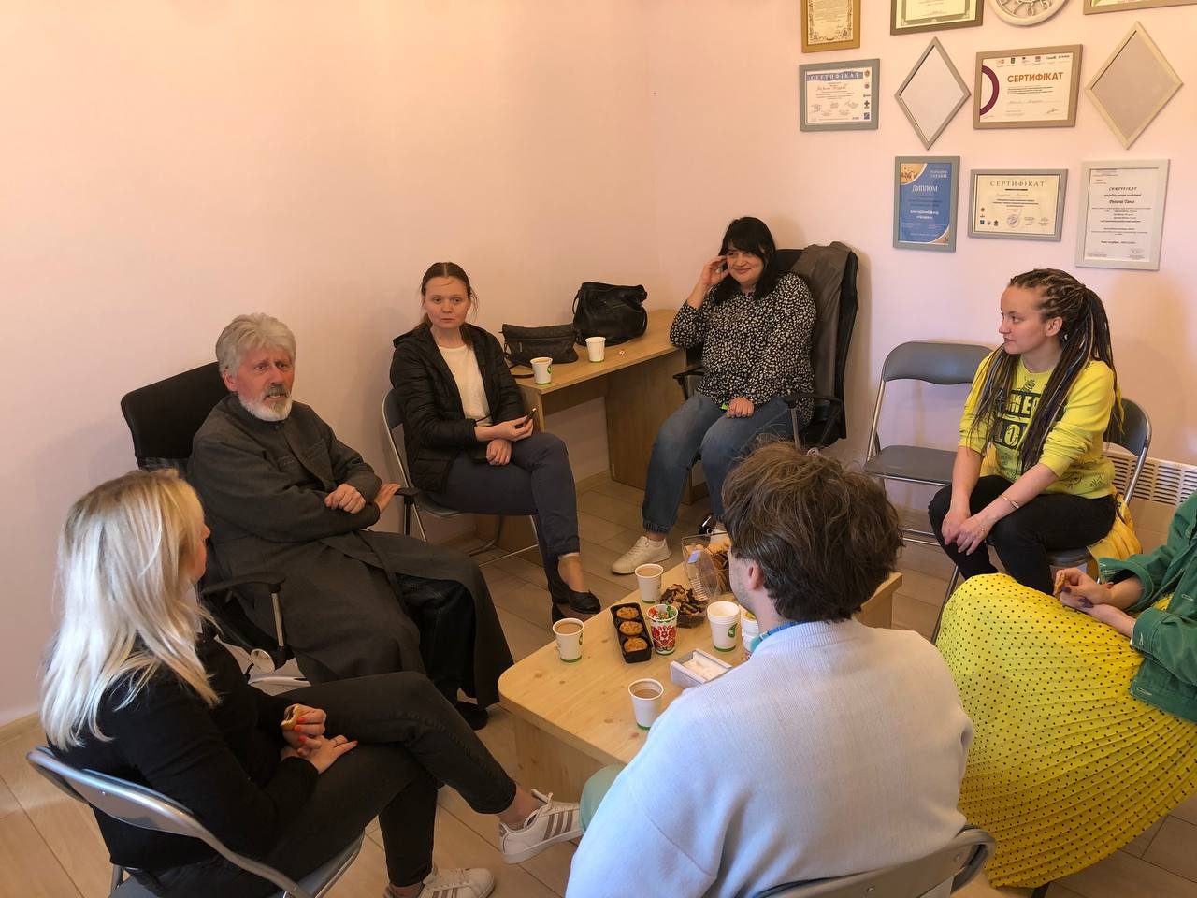
Центр родини «Назарет»

Slide 16
Профілактика узалежнення
У цьому році в нас відкрилося два нових консультаційних центра у Кам’янському та Преображенці (Зараз у нас їх діє 7 по Україні).
В Кам’янському консультаційний центр очолив ветеран російсько – української війни
Успішно працює Гаряча лінія з протидії узалежнення та співузалежнення. В день ми отримуємо до 5 дзвінків.
Ми й надалі проводимо навчання, семінари та тренінги для активних громад, парафіян та молоді.
26 студентів УКУ вибрали вибіркову дисципліну психотерапія узалежнення, яку викладають наші працівники

